Slide 1
ALS
Amsterdamcityswim
11 september 2016

Slide 2
Wie heeft er wel eens gehoord van ALS?

Slide 3
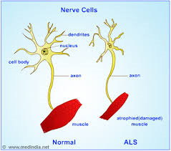
Wat is ALS?
Zenuwziekte die de spieren aantast
ALS is afkorting van: Amyotrofische laterale sclerose
Met name bij mensen tussen de 40 en 60 jaar oud
Symptomen beginnen meestal bij spieren in keel, armen en benen
Levensverwachting kort
Uiteindelijk stoppen de ademhalingsspieren
Dodelijk
ALS komt bij 5 op de 100.000 mensen voor

Slide 4

Oorzaak?
Niet bekend
Helaas nog geen behandeling mogelijk
Wetenschappelijk onderzoek nodig
  Om achter oorzaak te komen
  Om medicijnen te ontwikkelen
Geld voor nodig

Slide 5
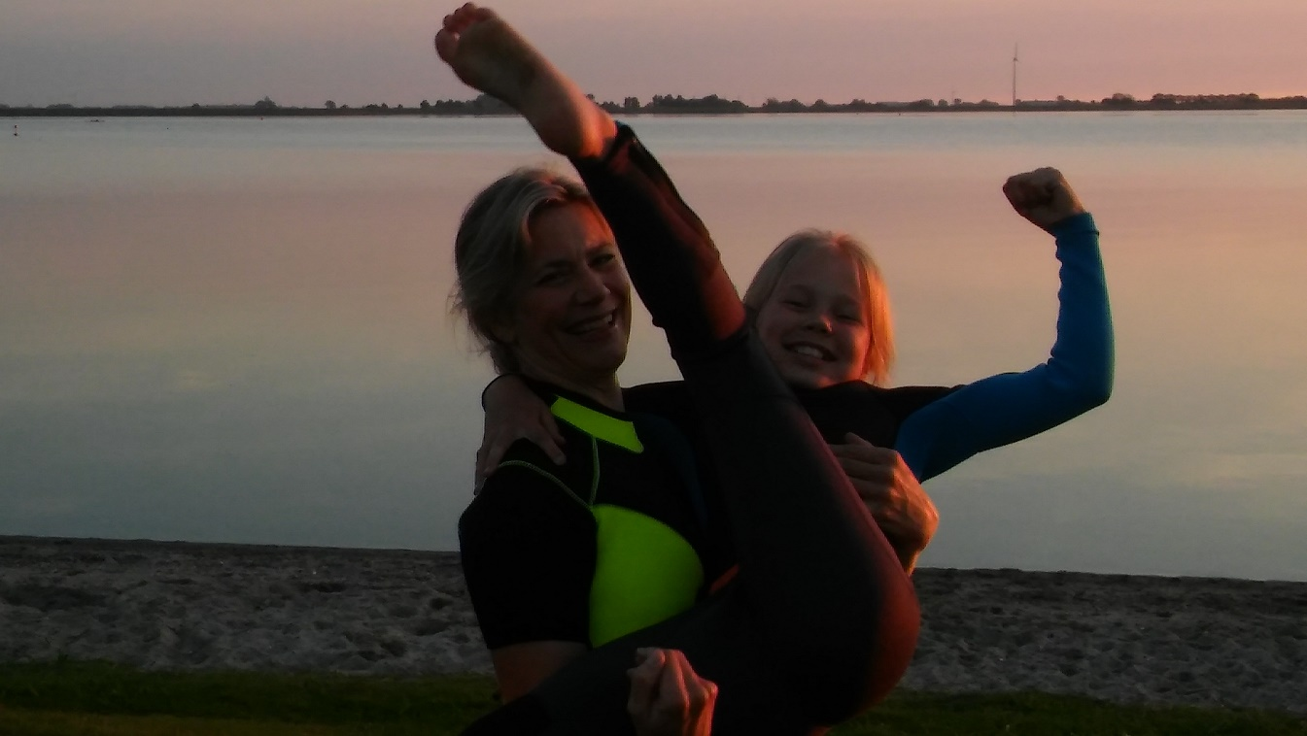
Amsterdam city swim op11 september
5-de keer
Kids swim 3-de keer
Afstanden
  Volwassenen: 2000 m
  Kinderen: 700 m
Mijn motivatie om mee te doen
Training

Slide 6


https://www.youtube.com/watch?v=R9MqgRIP9LU

Slide 7







Slide 8
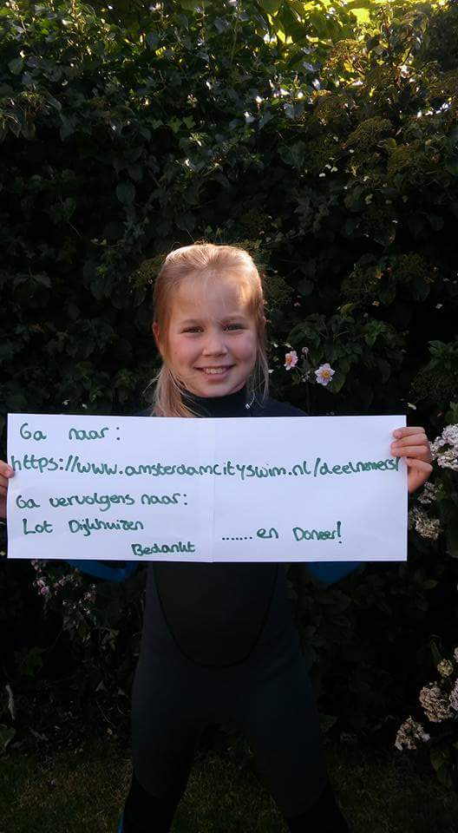
Sponsor mijn swim en lever daarmee een bijdrage voor onderzoek naar een medicijn tegen deze verschrikkelijke ziekte!

